Slide 1
КТО ТАКОЙ ЕДИНОРОГ ?
Часть 3
Автор : Ермилова Елена Юрьевна,
учитель начальных классов
МБОУ «СОШ № 33 им. П.А. Столыпина»
г. Энгельс Саратовская область
2013

Slide 2
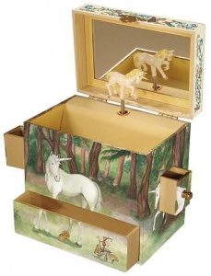
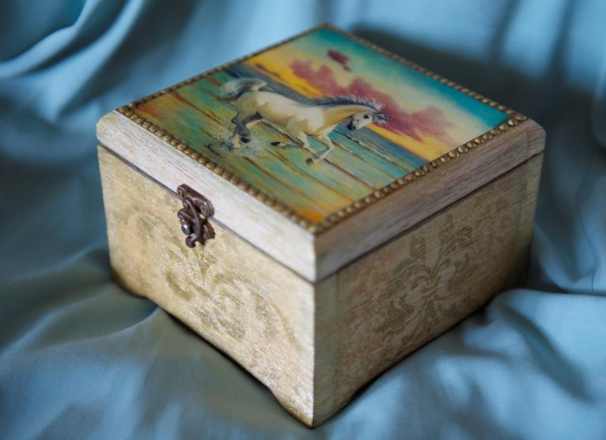
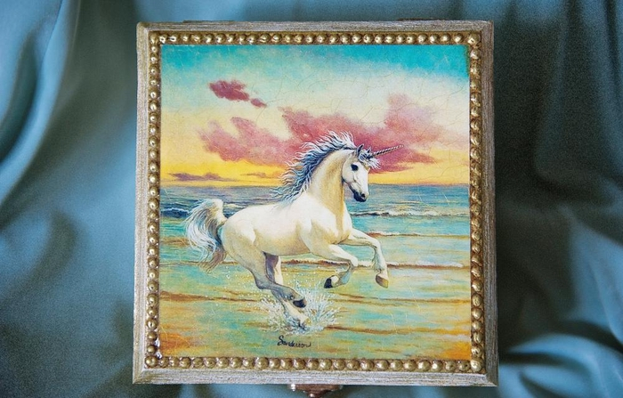
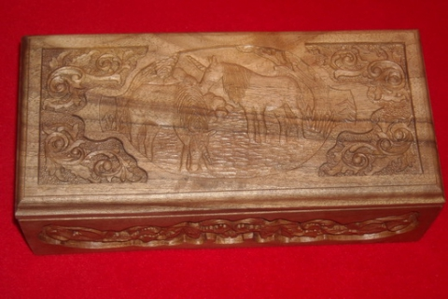
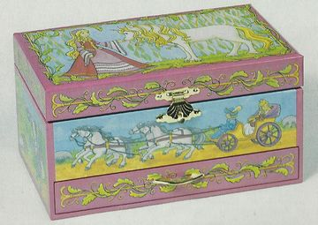
Изделия с изображением единорога

Slide 3
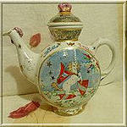
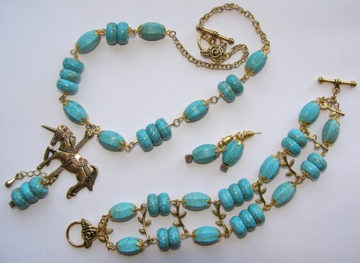
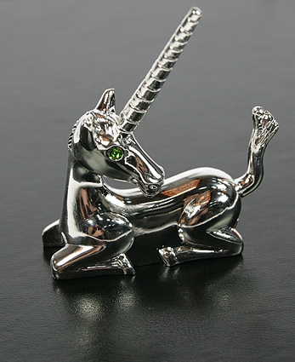
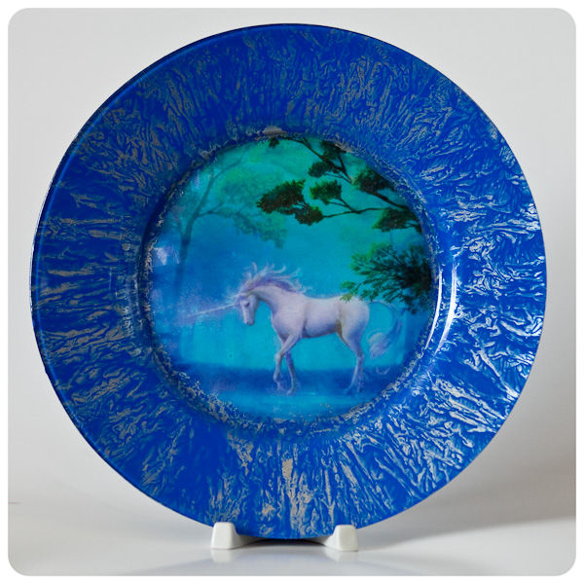

Slide 4
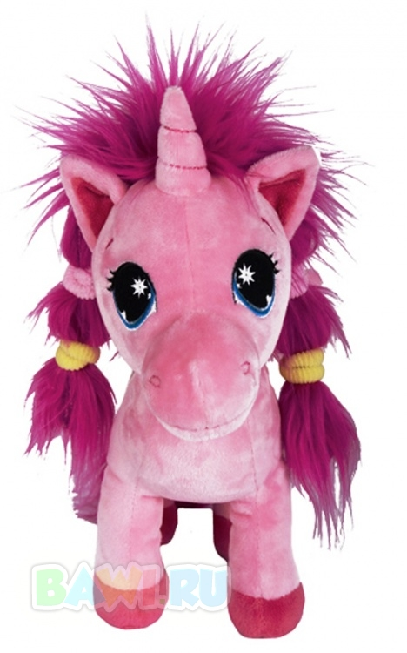
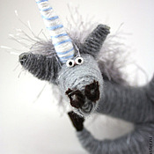
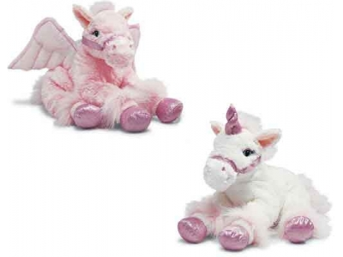
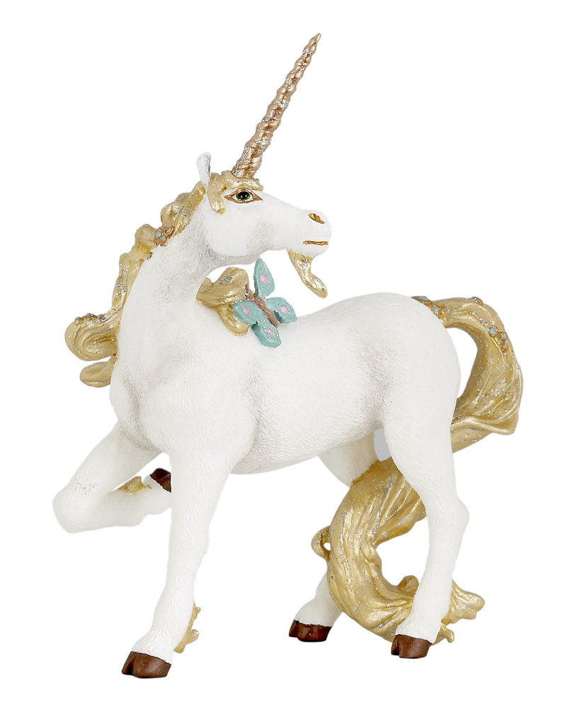
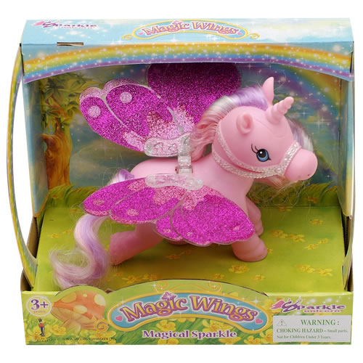
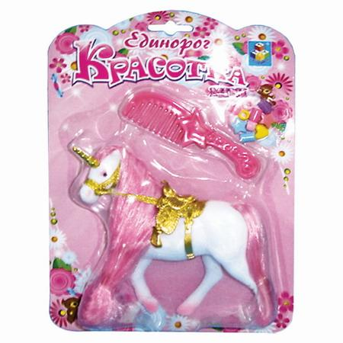
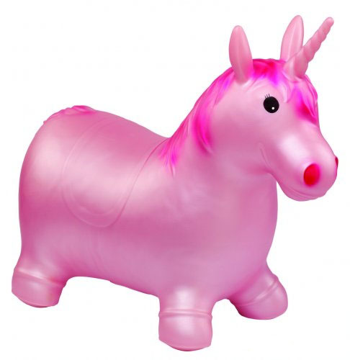
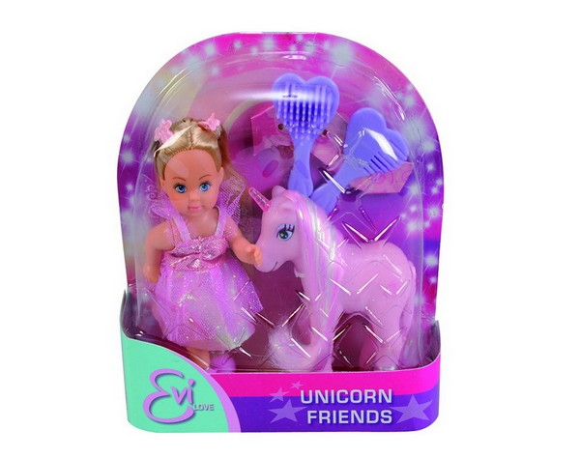
Игрушки

Slide 5
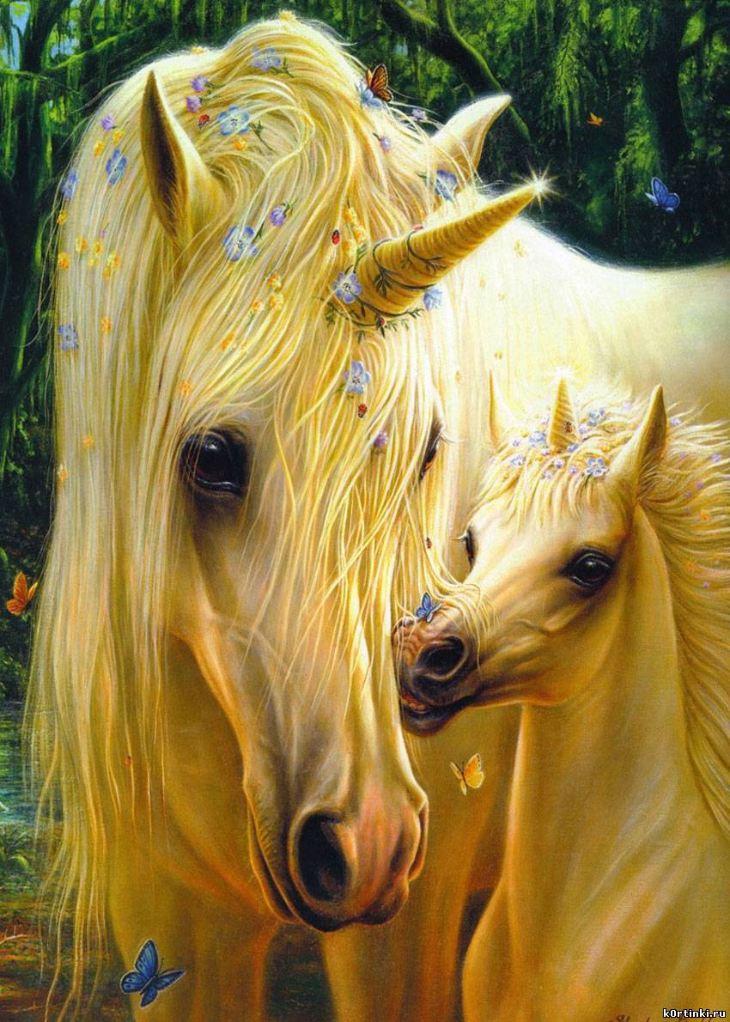
…Осень. В лесу тишина и покой.
И у скрещенья дорог
Тихо растаял в чащобе лесной
Белый единорог.
М. Ефремова. Единорог
…Там в садах под крылом небосвода
Дикий бродит Единорог.
Он последняя сказка на свете
И последняя в мире весна .
http://www.myshared.ru/

Slide 6
Интернет-ресурсы:
Шаблон презентации: Фокина Л.П.
Фон http://img-fotki.yandex.ru/get/6720/112424586.7b6/0_c017f_e0fb2b97_XL.jpg
k0rtinki.ru›photo/edinorogi/
http://wikipedia.org
http://allpainters.ru/
Сайт Легенды народов мира
http://www.myshared.ru/

